Slide 1
PHÒNG GIÁO DỤC VÀ ĐÀO TẠO HUYỆN QUỐC OAI
TRƯỜNG TIỂU HỌC SÀI SƠN A
MÔN TOÁN LỚP 3
(Tiết 1)

Slide 2
01

Slide 3
HOÀN THÀNH
Thuyền ra khơi
1
2
3
4
Notes:
Bấm chuột vào chữ số để xuất hiện câu hỏi . Sau khi trả lời xong bấm vào Hoàn thành

Slide 4
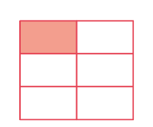
1
Đã tô màu $\frac{1}{6}$ hình vuông. Đúng hay sai?
Đáp án: Đúng
QUAY VỀ

Slide 5
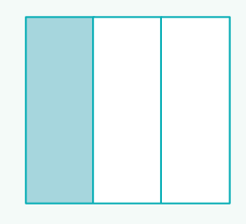
2
Đã tô màu vào $\frac{1}{2}$hình vuông. Đúng hay sai?
Đáp án: Sai
QUAY VỀ

Slide 6
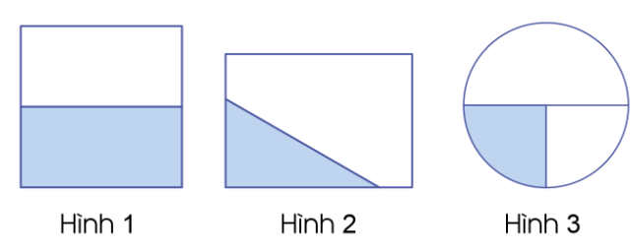
3
Đã tô màu vào $\frac{1}{2}$hình nào?
Đáp án: Hình 1
QUAY VỀ

Slide 7
4
Đã tô màu vào $\frac{1}{3}$hình nào?
Đáp án: Hình 4
QUAY VỀ

Slide 8
Toán

Slide 10
Việt giúp tớ cắt đoạn dây này thành hai đoạn bằng nhau nhé!
Ơ, cậu phải cắt ở trung điểm của đoạn dây ấy.

Slide 11
a. Điểm ở giữa
3 cm
2 cm
A
B
C
A, B, C là ba điểm thẳng hàng
B là điểm ở giữa 2 điểm A và C.

Slide 12
b. Trung điểm của đoạn thẳng
3 cm
3 cm
D
H
E
H là điểm ở giữa hai điểm D và E
Độ dài đoạn thẳng DH bằng độ dài đoạn thẳng HE, viết là DH = HE
H được gọi là trung điểm của đoạn thẳng DE.

Slide 14
1
Đ, S ?
THẢO LUẬN NHÓM ĐÔI
?
a. M là trung điểm của đoạn thẳng AB
Đ
?
b. N là điểm ở giữa hai điểm B và C
Đ
?
c. N là trung điểm của đoạn thẳng BC
S
?
d. B là điểm ở giữa hai điểm M và N
S

Slide 15
2
Trong hình bên:
a) Tìm ba điểm thẳng hàng
b) Điểm H ở giữa hai điểm nào?
c) Điểm M là trung điểm của đoạn thẳng nào?
A
.
C
H
K
M
a. 3 điểm thẳng hàng là:
A, H, B
C, K, D
B
D
H, M, K
b. Điểm H ở giữa hai điểm A và B
c. Điểm M là trung điểm của đoạn thẳng HK

Slide 16
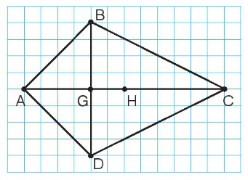
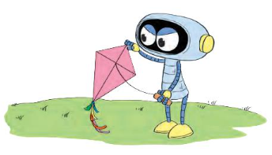
23
Nêu tên trung điểm của các đoạn thẳng AC, BD trong hình vẽ
Trung điểm của đoạn thẳng AC là:
Điểm H
Trung điểm của đoạn thẳng BD là:
Điểm G

Slide 18
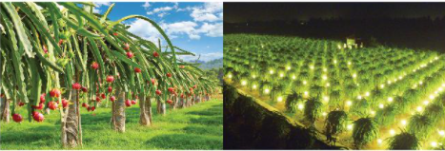
Tìm các vật cùng nằm trên một đường thẳng.
Vườn thanh long (tỉnh Bình Thuận) ban ngày, ban đêm.

Slide 19
Về nhà ôn lại bài
Thiết kế bởi: Hương Thảo – tranthao121004@gmail.com

